Slide 1
Муниципальное автономное образовательное учреждение дополнительного образования детей
«Центр эстетического воспитания детей»
Театр моды «ГРАЦИЯ»
Руководитель: педагог дополнительного образования первой квалификационной категории
Якупова Галина Михайловна
Хореограф: Морозова Елена Радиковна
Дизайнер: Поздеева Олеся Рафаэлевна

Slide 2
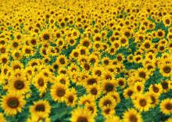
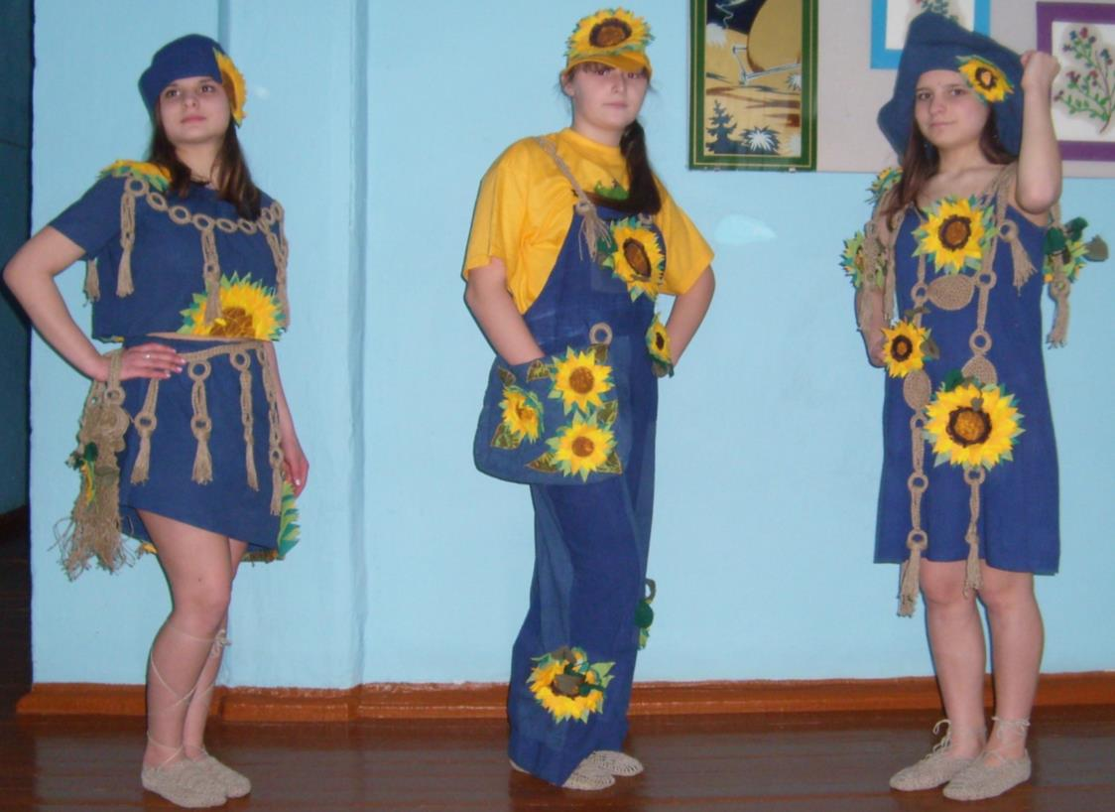
Коллекция «Подсолнухи»

Slide 3
Материалы к коллекции: хлопчатобумажная ткань, подвергшая крашению
-Х\Б нитки и суровые нитки
- синтепон
- медная проволока
-клеевая ткань
Материалы для коллекции:
- хлопчатобумажная ткань, подвергшаяся окрашиванию;
- хлопчатобумажные и суровые нитки;
- синтепон;
- клеевая ткань

Slide 4
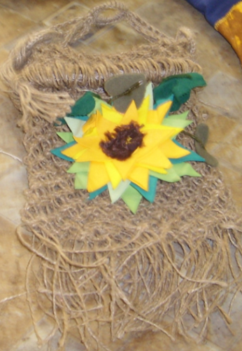
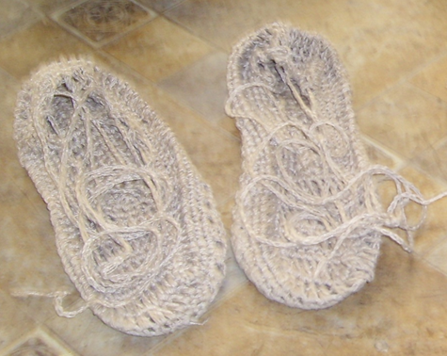
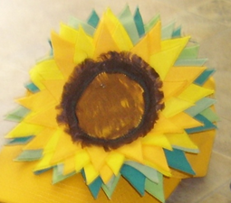
Техники, использованные для декора моделей
- макраме;
- объёмная аппликация;
- вязание крючком

Slide 5
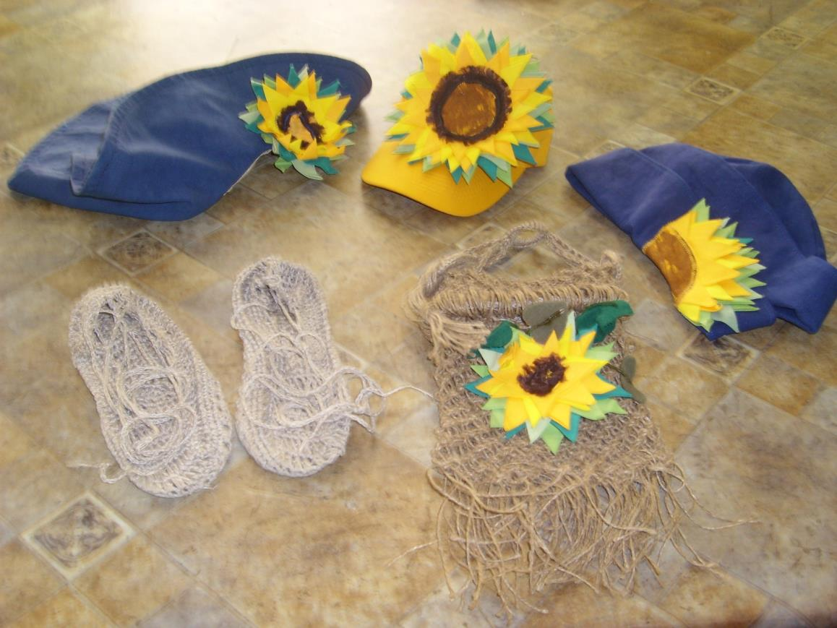
Аксессуары и дополнения к коллекции

Slide 6
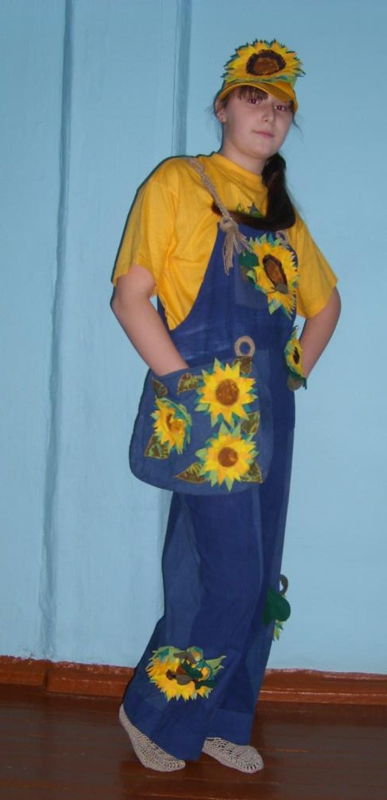

Slide 7
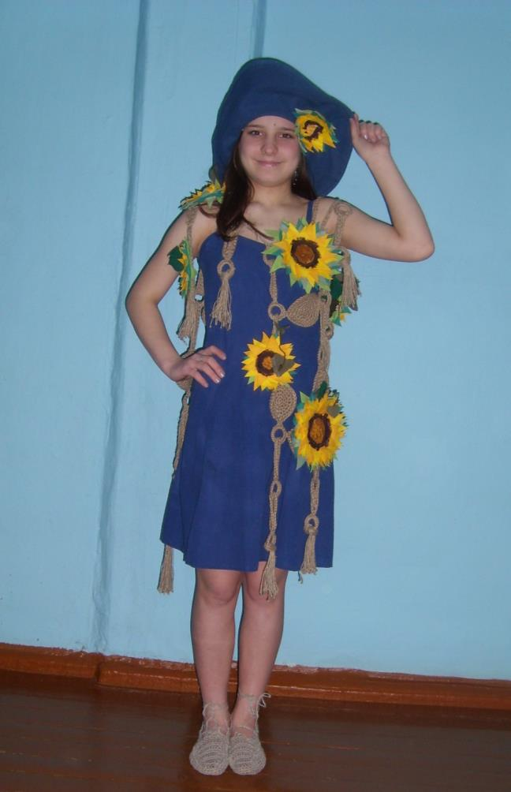

Slide 8
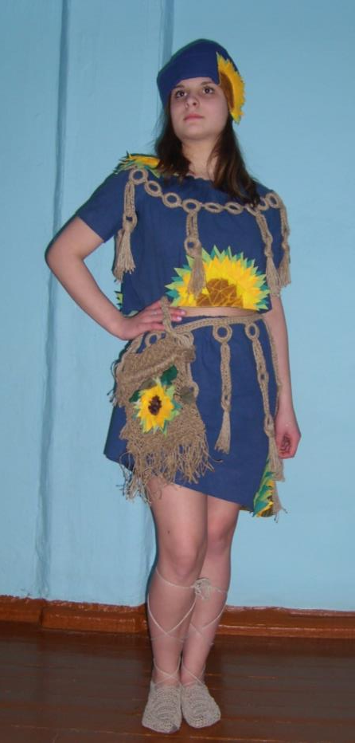

Slide 9
